Slide 1
Одеський національний медичнИЙ уніеверситет кафедра біофізики, інформатики та медичної апаратури
ЛЕКЦІЯ №3
Діагностична апаратура для візуалізації зображень.
Рентгенівські, МРТ, УЗ та радіонуклидні технології отримання зображень
ОДЕСА-2022

Slide 2
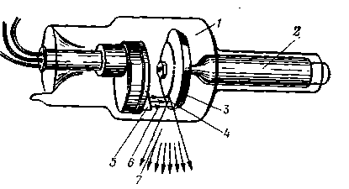
Схема рентгенівської трубки
1 – скляний балон; 2 – ротор; 3 – диск анода; 4 – фокусна пляма анода; 5 – фокусна система спіралі катода; 6 – потік електронів; 7 - потік рентгенівських квантів

Slide 3
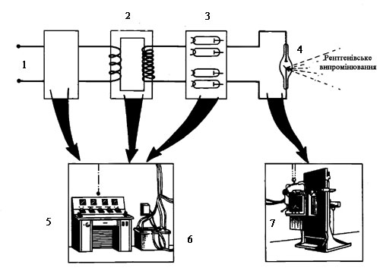
Принципова схема влаштування устрою апарата.
1 — електромережа; 2 — трансформатор; 3 — система випрямлячів; 4 — рентгенівська трубка; 5 — пульт керування; 6 — блок живлення; 7 — штатив.

Slide 4
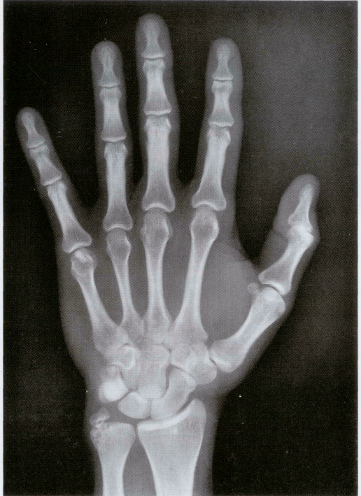
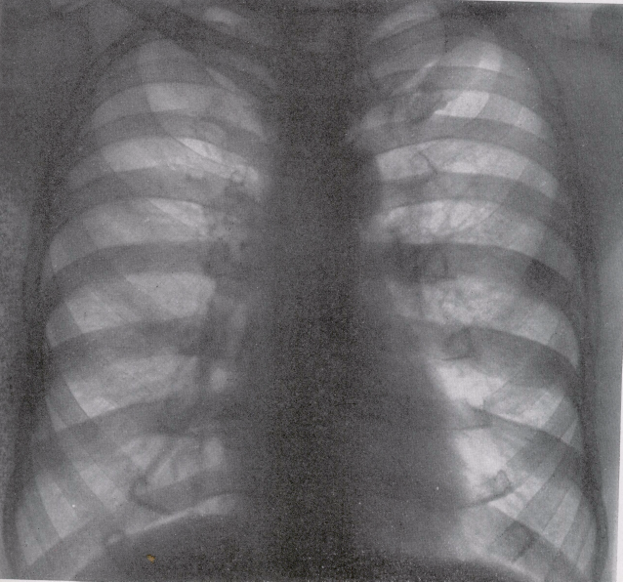
Рентгенограма нормальної лівої кисті в прямій проекції
Рентгенограма нормальної грудної клітки в прямій проекції

Slide 5
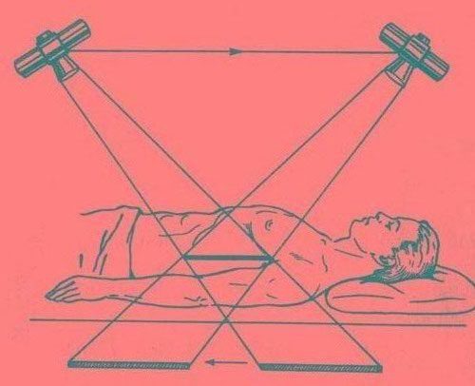
Принцип лінійної томографії

Slide 6
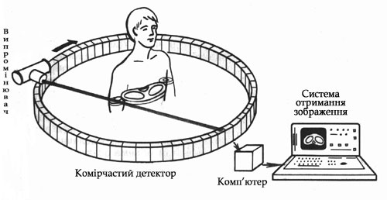
Схема рентгенівського комп’ютерного томографа.

Slide 7
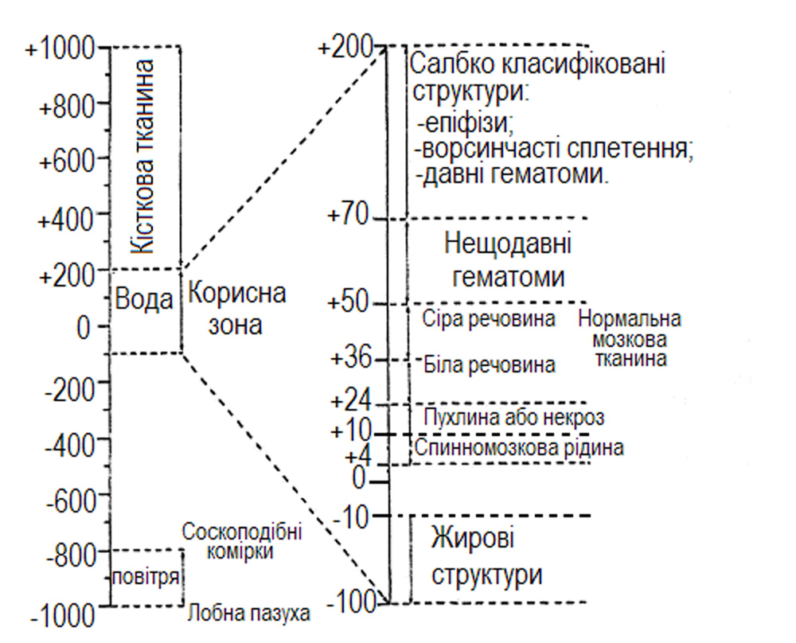
Шкала Гаунсфілда

Slide 8
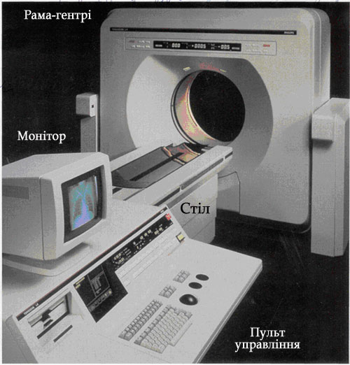
Зовнішній вигляд рентгенівського комп’ютерного томографа Tomoskan LX Philips

Slide 9
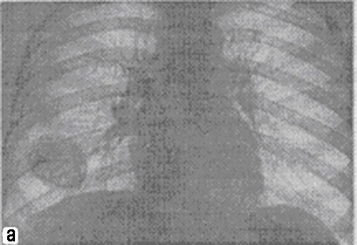
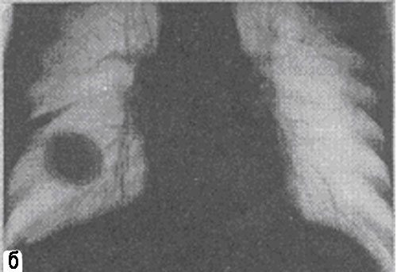
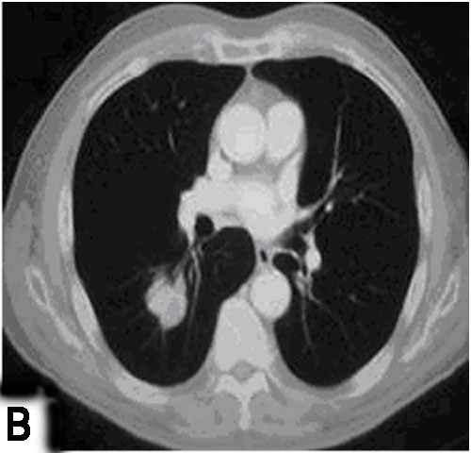
а) Оглядова рентгенограма грудної клітки в прямій проекції;
б) Лінійна томограма грудної клітки в прямій проекції того ж хворого з патологічним утвором в правій легені;
в) Комп’ютерна томограма грудної клітки в аксіальній проекції на рівні патологічного утвору.

Slide 10
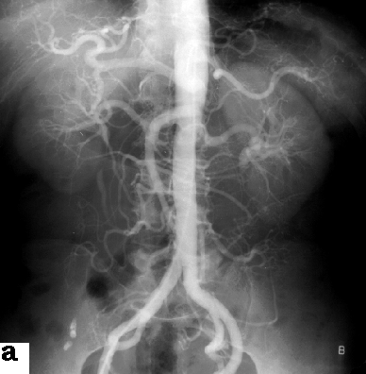
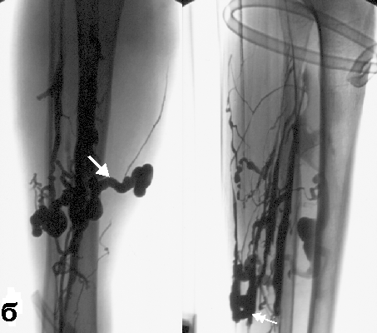
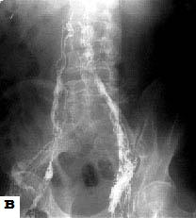
Ангіографія:
а) артеріографія черевної аорти та її гілок;
б) флебографія вен гомілки;
в) лімфографія судин (лімфатичних) клубової ділянки.

Slide 11
Магнітно-резонансна томографія
Магнітно-резонансна томографія ( МРТ, MRI ) — томографічний метод дослідження внутрішніх органів і тканин з викоритсанням фізичного феномена ядерного магнітного резонанса. Метод оснований на вимірюванні електромагнітного відклику ядер атомів водню у відповідь на їх збудження певною комбінацією електромагнітних хвиль в постійному манітному полі високої напруженості. Метод засновано в 1973 році, коли професор Пол Лотербур надрукував в журналі Nature статтю «Створення зображення зі допомогою індукованої локальної взаємодії; приклади на основі магнітного резонанса». Пізніше Пітер Менсфілд удосконалив математичні алгоритми отримання зображення.
За роботи по винаходу МРТ Пітер Менсфілд та Пол Лотербур отримали Нобьелівську премію (2003 рік) в галузі медицини. У створення МРТ зробив внесок Реймонд Дамадьян – один з перших дослідників МРТ, володар патента на МРТ та автор першого комерційного МРТ сканера.
Магнітно-резонансна томографія

Slide 12
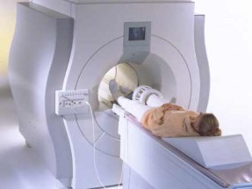
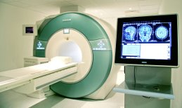
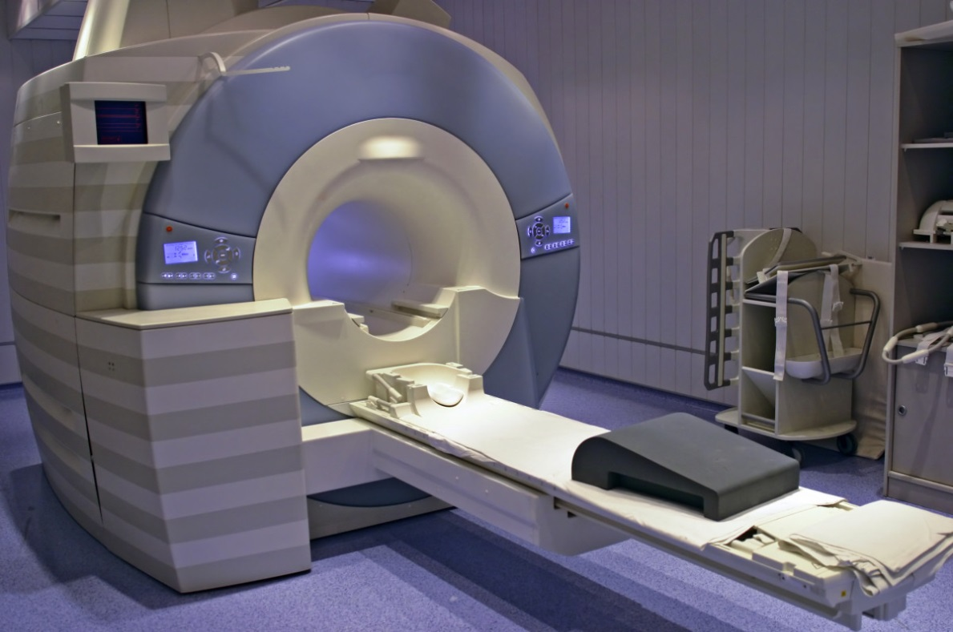
МРТ томографИ

Slide 13
КОНТРАСТ ЗОБРАЖЕННЯ
Зображення, отримані методом МРТ, повинні мати достатній рівень контрасту, що дозволяє візуалізувати анатомічні структури і уловлювати відмінності між нормальними і патологічно зміненими тканинами. За відсутності відмінностей в контрасті візуалізація патологічних змін стає неможливою. Однією з істотних переваг МРТ в порівнянні з іншими методами візуалізації внутрішніх органів є можливість контролювати стан структур, що складаються з м'яких тканин.
Характеристики контрасту залежать від багатьох чинників, і важливо уявляти собі, які механізми визначають якість зображень в МРТ.
При отриманні зображень методом МРТ в кожну групу входить декілька параметрів. Внутрішні параметри контрасту :
-час Т1-відновлення (Т1-контраст);
-час Т2-спада (Т2-контраст);
-протонна щільність;
-об'ємний потік;
-зовнішній коефіцієнт дифузії (ADC).
Усі ці параметри властиві тканинам організму і не піддаються зміні.

Slide 14
ЖИРОВА ТКАНИНА і вода
Молекули жиру складаються з атомів водню, пов'язаних з атомами вуглецю і кисню. Жири складаються з великих молекул, що називаються ліпідами, які тісно пов'язані один з одним, і швидкість обертання яких відносно невелика.
Молекулі води атоми водню і кисню розташовані далеко один від одного і характеризуються досить значною швидкістю обертання. Кисень в молекулах води прагне відтягнути електрони, що знаходяться навколо ядер атомів водню. Це робить їх сприйнятливішими до дії основного магнітного поля.
У жирах вуглець не відтягує електрони атомів водню. Вони залишаються в електронній хмарі, захищаючи ядро від дії магнітного поля. У молекулі води Ларморова частота атомів водню вища, ніж в жирах. У молекулах останніх водень релаксує уздовж подовжньої осі і втрачає поперечну намагніченість швидше, ніж в молекулах води. У зв'язку з цим на зображеннях, отриманих методом МРТ, жир і вода виглядають по-різному.

Slide 15
Т1 відновлення
Т1-відновлення відбувається внаслідок того, що ядра віддають свою енергію в довкілля.
Власна енергія жирової тканини низька і вона легко поглинає гратами енергію ядер водню. Завдяки повільному обертанню молекул жирової тканини їх відновлення відбувається досить швидко. Це пов'язано з тим, що швидкість обертання відповідає Ларморовій частоті і допускає ефективний обмін енергією між ядрами водню і оточуючими молекулярними гструктурами. Таким чином, магнітні моменти ядер молекул жирів здатні релаксуватись і швидко відновлювати свою подовжню намагніченість. M0 жирів швидко орієнтується у В₀, і час Т1 для жиру складає малу його величину.
Вода має високу внутрішню енергію, і її структура не можуть легко поглинати енергію ядер водню. Висока рухливість молекул води призводить до менш ефективною Т1-релаксации за рахунок того, що швидкість їх обертання не співпадає з Ларморовою частотою і не забезпечує ефективного обміну енергією між ядрами водню і навколишніми молекулярними структурами. Магнітні моменти молекул води довго релаксирують і відновлюють подовжню намагніченість. Так же довго орієнтується у В₀ їх M₀, і тому час Т1 для води досить значний.

Slide 16
Т2 - відновлення
Т2-рецесія відбувається внаслідок взаємодії магнітних полів сусідніх ядер, які, таким чином, обмінюються енергією.
У жирах, ефективний енергетичний обмін між ядрами водню, оскільки швидкість обертання молекул жирів близька до значної частоти, і вони близькі один до одного. В результаті, спін швидко перемістився в фазі і втрачає поперечну намагніченість, тому час Т2 дуже короткий.
У воді, процеси обміну енергією витікає менш ефективно, ніж у жирах, оскільки швидкість обертання молекул відрізняється від частоти значно, і вони більш віддалені один від одного. У зв'язку з цим спіни повільно зміщуються за фазою, і є поступова втрата поперечної намагніченості. Місце Т2 для води є значним.
Т1/Т2 – для води – 2500/ 2500 мс, жирова тканина – 200 / 100 мс, спиномозкова рідина – 2000 / 300 мс, біла речовина мозку – 500 / 100 мс

Slide 17
ЗВАЖЕНІСТЬ КОНТРАСТА ЗОБРАЖЕННЯ
Всі фактори, які формують контрастні зображення, є присутніми одночасно, тому дають зображення з змішаним контрастом. Це означає, що при читанні зображення дуже важко встановити внесок у контраст кожному з цих факторів. Інтерпретація зображень стає дуже складною, тому необхідно зважити контрастність зображення відповідно до одного з параметрів, без урахування решти. Це здійснюється на основі відомих уявлень про те, як зовнішні контрастні фактори контролюють відносний внесок кожного з внутрішніх факторів для демонстрації суспензії контрасту Т1, щільності протонів, або T2 для певної імпульсної послідовності. У той же час, зменшення зображення досягається завдяки тому, що один механізм формування контрастності переважає над двома іншими.

Slide 18
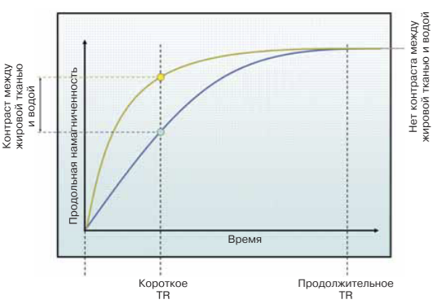
Зваженість по Т₁
Контраст зображення, при зваженні по T1, залежить в основному від відмінностей у часі T1 між жировою тканиною та водою (і всіма тканинами з інтенсивністю проміжного сигналу). Оскільки TR контролює повноту релаксації кожного вектора до застосування наступного імпульсу РЧ для того, щоб отримати зважене зображення T1, TR має бути достатньо коротким, щоб жир і вода не мали часу повернутися до B₀ і повністю відновити їх поздовжню намагніченість. При тривалому TR, жир і вода повертаються до B₀ і повністю відновлюють поздовжню намагніченість. Якщо це відбувається, загальна релаксація T1 відновлюється в обох тканинах і відмінності по T1 не з'являються на зображенні.

Slide 19
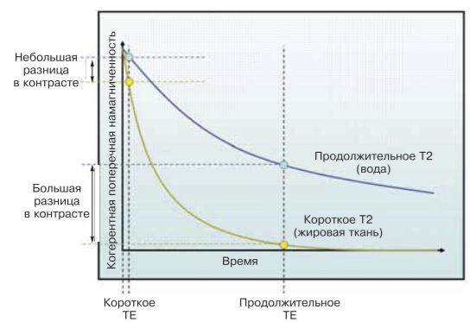
Зваженість по Т2
Контраст Т2-зваженого зображення, головним чином, залежить від відмінностей в часі Т2 для жирової тканини і води (і усіма тканинами з проміжним сигналом). ТІ контролює міра Т2-спада, який повинен завершитися до моменту отримання сигналу. Для отримання Т2-зваженого зображення ТІ має бути досить великим, щоб жирова тканина і вода мали досить часу для релаксації. Якщо ТІ занадто короткий, часу для релаксації жиру і води бракує, і відмінності в Т2 на зображенні не проявляються.

Slide 20
ЗАУВАЖЕННЯ до значення зваженості зображення
Поняття зваженості зображення грає фундаментальну роль в МРТ. Одно з основних правил полягає в тому, що, досліджуючи зображення анатомічної структури, слід оцінити вміст в ній води, і за наявності відповідного інтенсивного сигналу необхідно провести зважування зображення по Т2 і отримати його при тривалому ТІ. Взагалі кажучи, якщо вода має невисокий сигнал, то, ймовірно, ми маємо справу із вже зваженим по Т1 зображенням, отриманому при короткому TR, проте залежно від досліджуваної області тіла для деяких зображень, зважених по протонній щільності, характерний темний сигнал води. Жирова тканина не може служити надійним маркером, оскільки на багатьох типах зважених зображень вона має яскравий сигнал, який залежить від використовуваної імпульсної послідовності. Якщо зображення отримане з використанням стандартної техніки спінового відгуку і зважено по Т1. Таким чином, міра його контрасту залежить від відмінностей в часах Т1-восстановления тканин. Контраст співпадає з очікуваним для зображення, отриманого при коротких TR і ТІ, т. е. з яскравому сигналом від жирової тканини навколо черепа і від кісткового мозку усередині ската черепа, і темним від води у складі цереброспінальної рідини. Проте при ретельнішому розгляді стає ясно, що не усі області з яскравим сигналом належать жировій тканині, і не все з темним - воді. Наприклад, яскрава область А не є жировою тканиною, а є зоною повільного кровотоку, розташованою у верхньому сагитальному синусі. Область В, що дає слабкий сигнал, містить не воду, а повітря, що заповнює простір клиновидної пазухи. Хоча зображення в основному зважене по Т1, також існують такі чинники як потік і протонна щільність, які впливають на контраст.

Slide 21
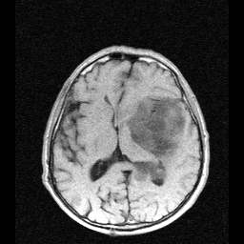
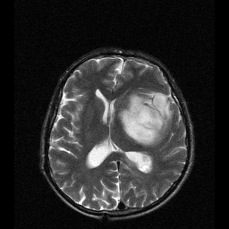
Т₁ і Т₂-зважені зображення
Т1-зважене зображення: ліквор гіпоінтенсивний
Т2-зважене зображення: ліквор гіперінтенсивний

Slide 22
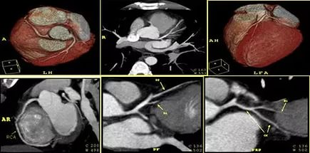
МРТ серцево-судинної системи
МРТ серцево-судинної системи доповнює інші методи візуалізації, такі як ехокардіографія, КТ серця і ядерна медицина. До сфери її застосувань входять обстеження при ішемічній хворобі серця, кардіоміопатії, міокардиті, гемохроматозі, вроджених вадах серця.

Slide 23
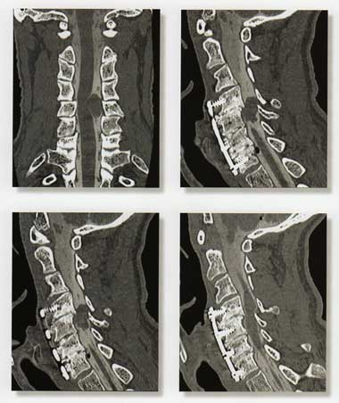
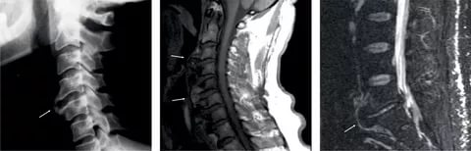
МРТ опорно-рухового апарату
Діагностика захворювань опорно-рухового апарату включає МРТ хребта, діагностику захворювань суглобів і пухлин м′яких тканин.

Slide 24
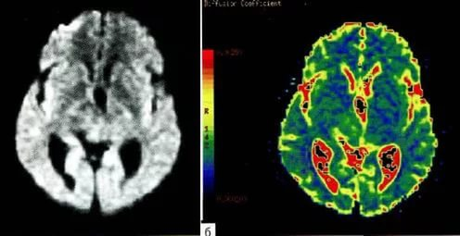
Дифузійна МРТ
Дифузійна МРТ — метод, що дозволяє визначати дифузію молекул води в біологічних тканинах. Дифузійну МРТ застосовують для діагностики інсультів) та інших неврологічних порушень (наприклад, розсіяного склерозу).

Slide 25
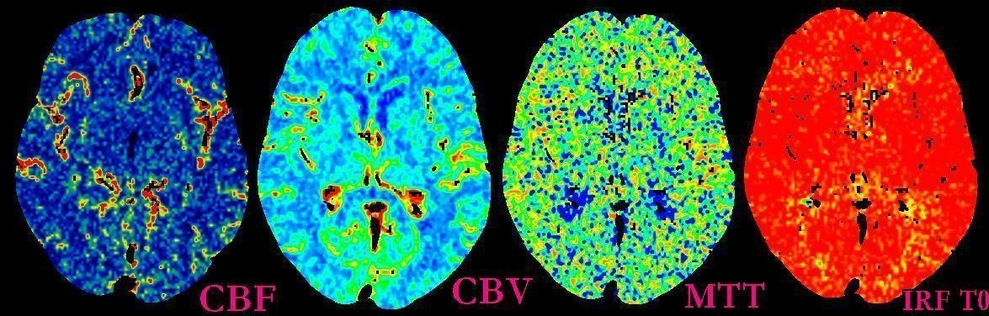
МР-перфузія
Метод, що дозволяє оцінити проходження крові через судини різних тканин організму, зокрема тканин мозку і печінки. Метод дозволяє визначити ступінь ішемії головного мозку та інших органів, зокрема, порушення кровотоку через утворення циротичних вузлів при цирозі печінки.

Slide 26
МР-спектроскопія
Магнітно-резонансна спектроскопія (МРС) — метод, що дозволяє виявити біохімічні зміни тканин при різних захворюваннях. МР-спектри відображають процеси метаболізму. Порушення метаболізму, як правило, виникають до появи клінічних проявів захворювання, тому на основі даних МРС можна діагностувати захворювання на ранніх етапах розвитку.
Види МРС:
МРС внутрішніх органів;
МРС біологічних рідин.

Slide 27
МР-ангіографія
Магнітно-резонансна ангіографія (МРА) — метод отримання зображення кровоносних судин за допомогою магнітно-резонансного томографа. Дослідження проводиться на томографах з величиною індукції магнітного поля не менш ніж 0,3 Тл. Метод дозволяє оцінювати як анатомічні, так і функціональні особливості кровотоку. МРА ґрунтується на відмінності сигналу рухомої тканини (крові) від сигналу оточуючих нерухомих тканин, що дозволяє отримувати зображення судин без застосування будь-яких рентгеноконтрастних засобів. Для отримання більш чіткого зображення застосовують особливі контрастні речовини на основі парамагнетиків(гадоліній).

Slide 28
Функціональна МРТ
Функціональна МРТ(фМРТ) — метод картування кори головного мозку, що дозволяє визначити для кожного пацієнта індивідуальне розташування та особливості функціювання ділянок мозку, які відповідають за рух, мову, зір, пам'ять та інші функції. Суть методу полягає в тому, що при роботі певних ділянок мозку в них посилюється кровотік. У процесі проведення фМРТ пацієнту пропонують виконати певні завдання, потім реєструють ділянки з посиленим кровотоком та накладають їхнє зображення на звичайну МРТ мозку.

Slide 29

Абсолютні протипоказання:
встановлений кардіостимулятор (зміни магнітного поля можуть імітувати серцевий ритм);феромагнітні чи електронні імплантати середнього вуха;
великі металічні імплантати, феромагнітні уламки;феромагнітні апарати Ілізарова.

Slide 30
Відносні протипоказання:
Інсулінові помпи;
Нервові стимулятори;
Неферомагнітні імплантати внутрішнього вуха;
Протези клапанів серця (у високих полях, при підозрі на дисфункцію);
Кровоспинні кліпси (крім судин мозку);
Декомпенсована серцева недостатність;
Перший триместр вагітності;
Клаустрофобія;
Неадекватність пацієнта;
Тяжкий вкрай тяжкий стан пацієнта за основним супутнім захворюванням;
Наявність татуювань, що виконані металовмісними барвниками (можуть виникати опіки).
Титан, який широко застосовують у протезуванніне є феромагнетиком і практично безпечний при МРТ. Виняток — наявність татуювань, що виконані титановмісними барвниками (наприклад, на основі діоксиду титану).

Slide 31
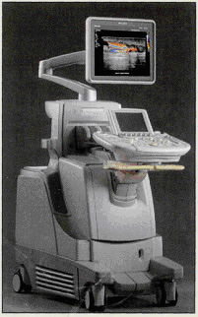
Ультразвуковий імпульсно-доплерівський апарат Philips iU22.

Slide 32
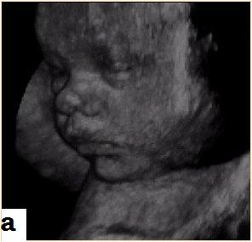
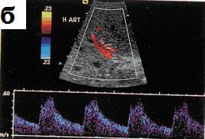
а) УЗ-тривимірне зображення обличчя плода;
б) спектральна допплерівська крива нормальної печінкової артерії.

Slide 33
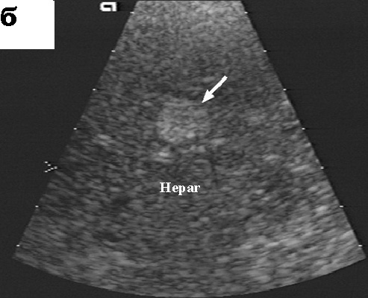
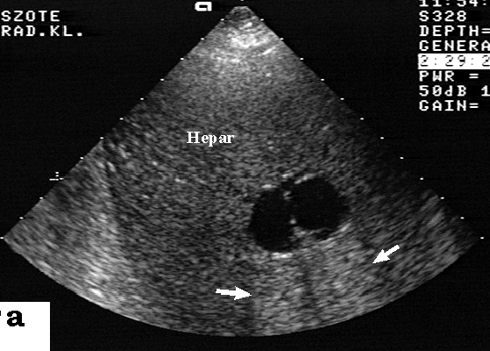
Ехограми печінки.
а) киста печінки;
б) гемангіома печінки

Slide 34
Методи радіонуклідної діагностики

Slide 35
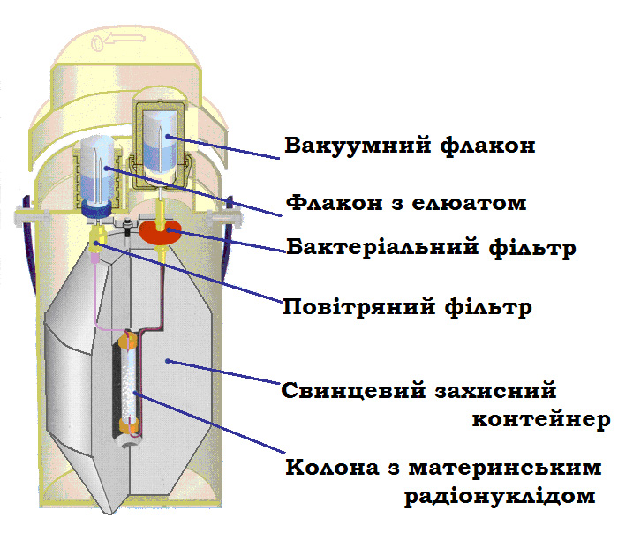
Схема радіонуклідного генератора

Slide 36
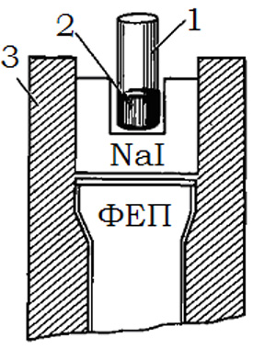
Схема будови колодязного лічильника.
1 – пробірка;
2 – радіоактивна проба;
3 – свинцевий коліматор;
NaI – сцинтилятор;
ФЕП – фотоелектронний помножувач.

Slide 37
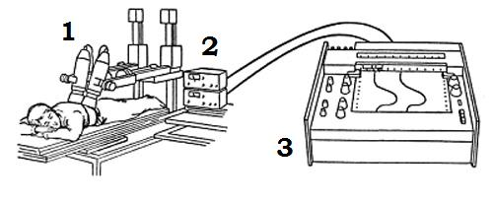
Принципова схема радіографічного дослідження.
1 – сцинтиляційні лічильники;
2 – пульт управління;
3 – записуючий пристрій.

Slide 38
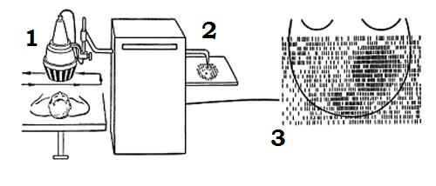
Принципова схема сканування.
1 – сцинтиляційний лічильник;
2 – записуючий пристрій;
3 – сканограма черевної порожнини.

Slide 39
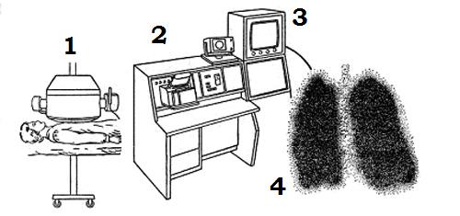
Принципова схема роботи гама-камери.
1 – детектор;
2 – пульт управління;
3 – монітор;
4 – сцинтиграма легенів.

Slide 40
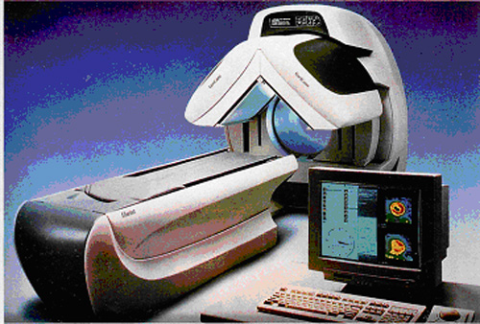
Зовнішній вигляд ОФЕКТ VariCam Elscint

Slide 41
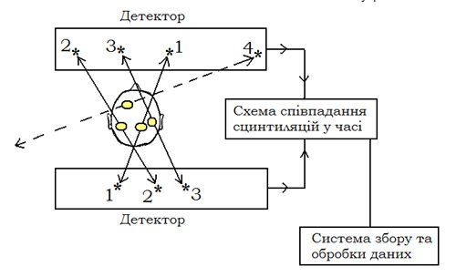
Принцип позитронно-емісійної томографії.

Slide 42
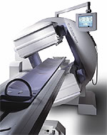
Зовнішній вигляд ПЕТ.

Slide 43
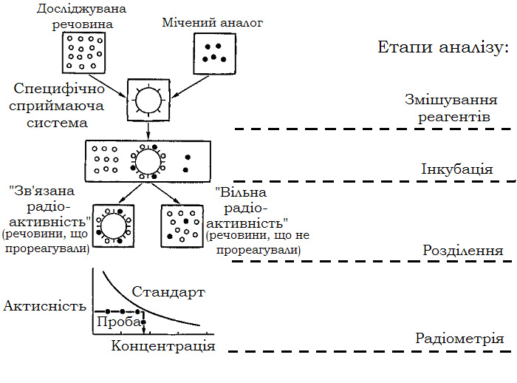
Схема радіоімунного аналізу

Slide 44
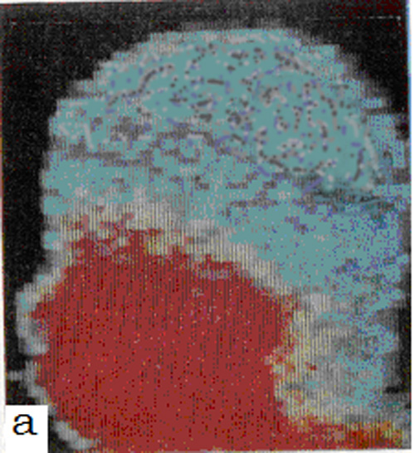
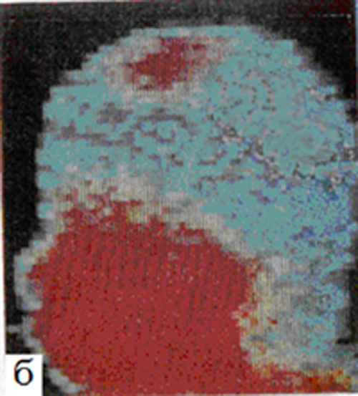
а) нормальна сцинтиграма головного мозку хворого В. в лівій бічній проекції;
б) сцинтиграма головного мозку того ж хворого через 12 міс. після попереднього дослідження. Діагноз : менінгеома мозку.

Slide 45
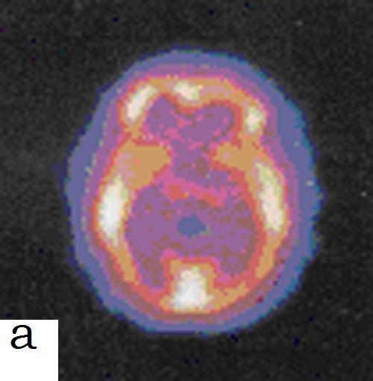
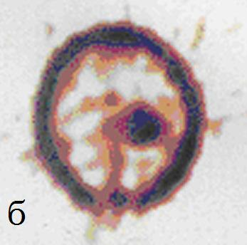
ОФЕКТ — аксіальні зрізи головного мозку.
а) нормальний розподіл 99mTc Ceretek в тканині головного мозку;
б) зона інтенсивного накопичення 99mTc пертехнату в лівій тім’яній ділянці — злоякісна пухлина.

Slide 46
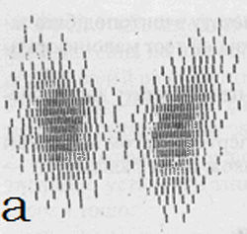
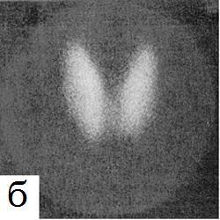
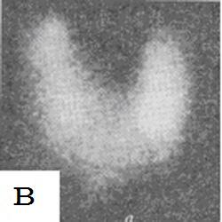
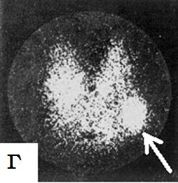
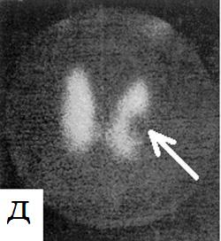
Сканограма а) та сцинтиграми б, в, г, д) щитоподібної залози з використанням 99mТс-пертехнату:
а) сканограма — норма; б) сцинтиграма — норма; в) дифузний токсичний зоб; г) вузловий зоб („гарячий” вузол — стрілка); д) рак лівої частки щитоподібної залози („холодний” вузол — стрілка).

Slide 47
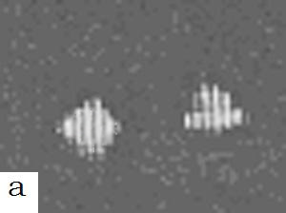


Супрареносцинтиграми з 131І – 19-холестеролом.

Slide 48


Міокардіосцинтиграфія.
а) негативна;
б) позитивна.

Slide 49

Ангіокардіосцинтиграма в нормі.
а) надходження РФП у підключичну вену; б) надходження РФП у верхню порожнисту вену; в) РФП в правому передсерді та правому шлуночку; г) РФП у легеневому стовбурі; д) РФП у легенях; е) РФП в лівому передсерді, лівому шлуночку та аорті.

Slide 50



Схема інгаляційної сцинтиграфія легень

Slide 51



Схема пер фузійної сцинтиграфії.
а) сцинтиграма легень в нормі; б) сцинтиграма легень — відсутність фіксації РФП у верхній частці правої легені (пухлина).

Slide 52

Езофагосцинтиграма нормального стравоходу.

Slide 53




Гастросцинтиграми.
а) одразу після пробного сніданку; б) через 15 хв. після пробного сніданку; в) через 30 хв.; г) через 60 хв.

Slide 54

Схема нормальної радіогепатограми

Slide 55

Радіонуклідна гепатографія з 131І – БР.
а) норма; б) дискінезія жовчного міхура гіпомоторного типу; в) дискінезія жовчного міхура гіпермоторного типу; г) жовчокам’яна хвороба.
Криві радіоактивності: 1 – крові; 2 – печінки; 3 – кишечника.

Slide 56


Сканограми печінки.
а) норма;
б) метастатичне ураження.

Slide 57


ОФЕКТ – зображення печінки з 99мТс-колоїдом.
а) норма;
б) метастатичне ураження.

Slide 58


Сцинтиграми підшлункової залози.
а) норма: 1 – печінка; 2 – панкреас; 3 - селезінка;
б) аденокарцинома підшлункової залози (ділянка не функціонуючої паренхіми).

Slide 59

Схема нормальної радіоренограми.

Slide 60


Сканограми нирок.
а) норма;
б) аномалія розвитку – відсутність правої нирки.

Slide 61

Сцинтиграма нирок.
1 – права нирка; 2 – ліва нирка; 3 – додаткова третя нирка.

Slide 62

Сцинтиграма нирок.
Пієлонефрит.

Slide 63

Емісійна комп’ютерна томограма нирок з 99мТс ДМСА.
Пухлина верхнього полюсу лівої нирки.

Slide 64

Сцинтиграфія з 99мТс-пірофосфатом.
Синовіальна саркома правого стегна. Ізолічильний рівень вказує на триразове (300%) збільшення накопичення РФП в осередку ураження.

Slide 65

Сцинтиграма колінних суглобів в прямій проекції.
Саркома лівого стегна.

Slide 66

Непряма позитивна лімфосцинтиграма парааортальних та клубових лімфатичних вузлів у хворого із раком правої нирки.

Slide 67
Рівні променевої діагностики
Перший рівень: стандартна рентгенографія, рентгеноскопія з використанням підсилювачів рентгенівського зображення, звичайна томографія, базове ультразвукове дослідження.
Другий рівень: спеціальні методи рентгенографії, мамографія, ангіографія, дигітальная ангіографія, спеціалізоване ультразвукове дослідження (внутрішньопорожнинне, пункційне), КТ, сцинтіграфія.
Третій рівень: магнітно-резонансна томографія, позитронна емісійна томографія, імуносцинтіграфія.

Slide 68
Рекомендована література (основна)
Годлевський Л. С., Полясний В. А., Кресюн Н.В.і співавт. Медична апаратура. Принципи дії та застосування: монографія / [Електрон. Дані]. Одеса: Політехперіодика. 2015. 1 електрон.опт.диск (СD-ROM). URL: http://dx.doi.org/10.15222/godlevsky1
Будова і принципи роботи медичного обладнання: посібник / В.Д. Дідух, Ю.А. Рудяк, Р.Б. Ладика та ін. – ТДМУ, 2015. – 268 с.
Джон Хемптон і Джоана Хемптон Основи ЕКГ=The ECG Made Easy: пер. 9-го англ. вид.: Навч. посіб. для студ. мед. ЗВО, лікарів, кардіологів 2020 р.
Жабоєдов Г.Д., Кірєєв В.В. Офтальмологія: практикум: Навч. посіб. для мед. ВНЗ IV рів. акред. 2013. Київ, 280 с.
Жук М.І. Апарати медичної діагностики та терапії : навч. посіб. Ч. 2 / М.І. Жук, О.М. Дацок ; за заг. ред. А. І. Биха ; МОН України, Харк. нац. ун-т радіоелектроніки. — 2-ге вид., випр. та доп. — Харків : ХНУРЕ, 2014. — 336 c.
Злепко, С. М. Коваль, Л. Г. Гаврілова, Н. М. Тимчик, І. С. Медична апаратура спеціального призначення. Нав.посібник. Вінниця.- 2010 – 160 с.
Ємчик Л.Ф., Кміт Я.М. Медична і біологічна фізика: Підруч.-Львів: Світ, 2003.- 592 с.
Ємчик Л.Ф. Основи біологічної фізики і медична апаратура: Підручник для ВНЗ І—ІІІ р.а. — 2-ге вид., випр. Рекомендовано МОН. Київ 2014 392 с.
Кулик А.Я., Нікольський О.І., Ревенок В.І. Кулик Я.А. Схемотехніка медичної електронної апаратури / Монографія. – Вінниця: ВНМУ, 2020. – 167 с.
Лазерна кореляційна спектроскопія секретів слизових оболонок / Бажора, Ю.І.; Кресюн, В.Й.; Носкін Л.О. і співавт. Режим доступу (Одеський мед.університет, репозиторій):
http://repo.odmu.edu.ua:80/xmlui/handle/123456789/4867
Лазерна кореляційна спектроскопія як метод дослідження гомеостазу бронхо-альвеолярної системи / Бажора Ю.І.; Чеснокова М.М.;Комлевий А.М. і співавт. Режим доступу: http://repo.odmu.edu.ua:80/xmlui/handle/123456789/4742
Марценюк В.П., Дідух В.Д., Ладика Р.Б., Баранюк І.О., Сверстюк А.С., Сорока І.С. Підручник „Медична біофізика і медична аппаратура” Тернопіль: Укрмедкнига, 2008, 355 с.

Slide 69
Додаткова література:
Біомедичні оптико-електронні інформаційні системи і апарати. Ч.2 – Офтальмологічна оптика. Навчальний посібник / В.П. Кожем’яко, Й.Р. Салдан, С.В.Павлов‚ О.З. Готра – Вінниця: ВДТУ, 2001. – 162 с.
Боженко А.Л., Димітров Ю.Ю., Кубов В.І., Годлевський Л.С., Кубова Р.М..Віброакустичний аналізатор частотного відгуку для біомедичних досліджень ХX Міжнародна науково-технічна конференція “Фізичні процеси та поля технічних і біологічних об’єктів”: матеріали конференції. – Кременчук: КрНУ, 2021. – С.46-47.
Blumencrantz M .S., Yellachich D., Andersen DE., Wiltberger M Mordaunt D., Marcellino G.R., Palanker D. Semiautomated patterned scanning laser for retinal photocoagulation // Retina. 2006. М: 3. P. 370-376.
Jain A., Blumencrantz M .S., Paulus Y., Wiltberger M Andersen D.E., H uie Р.‚ Palanker D. Effect of pulse duration on size and character of the lesion in retinal photocoagulation // Arch. Ophthalmol. 2008. V. 126. N: 1. P. 7 8-85.
Lee R., M urata T., H irano T. MC-500 Vixi. Multicolor laser photocoagulator. Case report // Eye & Health Care. NIDEK Co., LTD. 2011. P. 1-25. 14. Око людини та офтальмологічні прилади. Навчальний посібник / В.М. Сокуренко, Г.С. Тимчик, І.Г. Чиж – Київ: НТУУ «КПІ», 2009. – 264 с.
Лазерні біомедичні системи. Навчальний посібник /В.П. Кожем’яко, З.Ю. Готра, С.В. Павлов та ін. – Вінниця: ВДТУ, 2000. – 143с.
Tuchin V.V. Tissue Optics: Light Scattering Methods and Instruments for Medical Diagnosis. Bellingham: SPIE Press, USA, 2007. 882 p.
Методичні вказівки до виконання та оформлення курсових і кваліфікаційних робіт для студентів напряму «Оптотехніка» і спеціалізації «Лазерна техніка та оптоінформатика» / Укладач: Г. Д. Дорощенков. – Вінниця : ВНТУ, 2016. – 57 с.
Электронна медичнаа апаратура. – Тернопільський державний медичний університет – [Електронний ресурс]. – Режим доступа: https://intranet/tdmu.edu.ua/kafedra/internal/biofiz
Абакумов В.Г. Реєстрація, обробка та контроль біомедичних сигналів / В.Г. Абакумов, З.Ю. Готра, С.М. Злепко та ін. – Вінниця: ВНТУ, 2011. – 352 с.
Андросова Т.А. Медична електроніка / Т.А. Андросова, Е.Е. Юндина. – Ставрополь: СКФУ, 2016. – 117 с.
Медична електроніка. – Харьковский национальній медицинский університет. – [Електронний ресурс]. – Режим доступа: http://repo.knmu.edu.ua/bitstream/123456789/3161/1

